Slide 1
Cours 6
WPF, XAML, Databinding

Slide 2
WPF : présentation
WPF : Windows Presentation Foundation
Arrivé avec le Framework 3.0 et Windows Vista.
Le but de Microsoft est d’améliorer l’expérience utilisateur des logiciels : effets 3D, transparence, graphismes vectoriels, animations …
Les Winforms ne pouvant être utilisées pour réaliser de tels effets, WPF a été créé.

Slide 3
WPF : présentation
Le GPU de la carte graphique est utilisé pour réaliser ces effets.
WPF permet une séparation complète entre le code et le design. Des graphistes peuvent ainsi intervenir sur le design sans avoir besoin de toucher du code (Expression Blend)
WPF introduit pour la première fois le langage XAML.

Slide 4
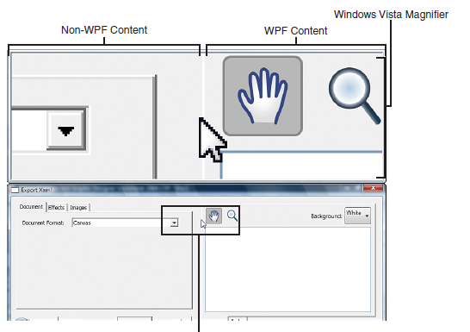
WPF : exemple

Slide 5
WPF : un maigre succès
Depuis Windows 8 et l’interface Modern UI, les effets 3D, transparence ne sont plus d’actualité. WPF est depuis remplacé par WinRT.
WPF nécessite des machines performantes pour tourner.
Toutes les entreprises ne disposant pas de graphistes, développer une application en WPF peut s’avérer inutile et risqué (sur Windows XP, le SP2 est nécessaire).
Les Winforms leur ont toujours été préférées, notamment pour les applications « Métier ».

Slide 6
WPF : de nouveaux concepts
Bien que presque « abandonné », WPF a introduits de nombreux concepts qui seront longtemps utilisés :
Apparition du langage XAML.
Apparition de mécanismes de Databinding.
Arbres logiques, arbres visuels.

Slide 7
XAML

Slide 8
XAML, présentation (1)
XAML : eXtensible Application Markup Language. Il reprend la syntaxe de XML.
Apparu avec WPF.
Permet de décrire les interfaces graphiques WPF, Windows Phone, WinRT.

Slide 9
XAML, présentation (2)
XAML est langage qui permet d’exploiter les API graphiques de .Net : WPF, Windows Phone, WinRT.
Contient des règles définissant comment les parseurs / compilateurs doivent transformer le XML en interface graphique.
Grâce à un plugin fourni depuis le Framework 3.0, il est possible de visualiser le rendu d’un fichier XAML directement dans Internet Explorer.

Slide 10
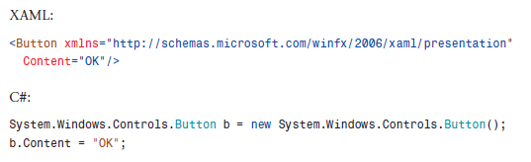
XAML, exemple

Slide 11
XAML : les éléments
Un fichier XML est constitué d’éléments.
En XAML, chaque élément correspond à un objet (Button, …), à une propriété d’un objet (Button.Content), ou tout autre objet graphique.
Le XAML est sensible à la casse.

Slide 12
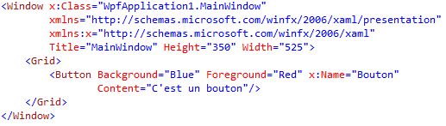
XAML : les namespaces
Namespace primaire (aucun alias n’est déclaré) correspondant à WPF. Il permet l’importation de de namespaces de base de .NET et de WPF : System.Windows, System.Windows.Controls, aux mots clef WPF, etc…
NB : les URL des namespaces XML de XAML ne correspondent à aucune page « réelle » (elles sont arbitraires). Leur relation avec les classes .Net est codée en « dur » dans les assemblies WPF.
Namespace secondaire (alias « x » par convention), propre au langage XAML. Permet l’importation de l’espace de noms .Net System.Windows.Markup. Il contient les mots clés XAML, les extensions de balisage XAML, etc…
Mot clef « Name » issu du namespace XAML.
Mot clef « Content » issu du namespace WPF.

Slide 13
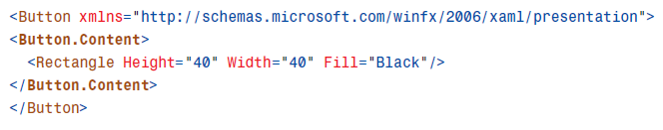
XAML : property elements & type converters
Grâce à un Type Converter (convertisseur de type), la chaîne de caractères « Black » est convertie par le compilateur en System.Windows.Media.Brushes.Black
Property element. Dans cet exemple, on accède à la propriété « Content » du type « Button » (syntaxe : Type.Propriété)

Slide 14
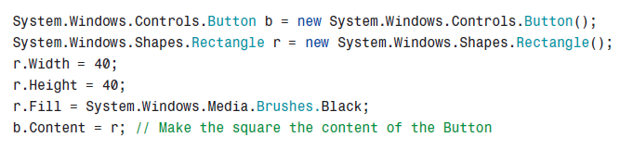
XAML : note importante
Tout ce qui est fait en XAML peut aussi être fait en C# dans le code-behind. Les 2 codes suivants sont équivalents :

Slide 15
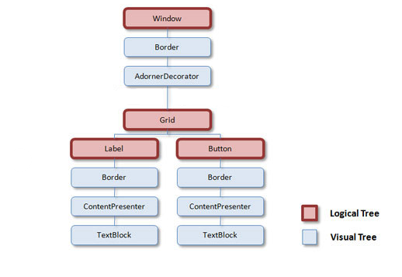
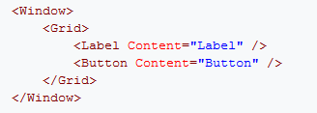
XAML : arbre logique, arbre visuel
L’arbre logique décrit le contenu de chaque contrôle. Ici, le contrôle parent « Window » contient une grille , qui contient un label et un bouton.
L’arbre visuel décrit la présentation graphique de chaque contrôle.

Slide 16
XAML : les extensions de balisage (1)
Il est aussi possible d’accéder aux propriétés d’un objet par des attributs :
Les types converters permettent de convertir une chaîne en une valeur constante d’un type primitif (chaîne de caractères vers couleur, vers valeur entière etc…)
Toutefois, ces valeurs peuvent être définies dans des variables définies en d’autres endroits d’un projet.
=> Comment indiquer que certains attributs ne sont pas des chaînes de caractères à interpréter avec des TypeConverters ?
Interprété par un TypeConverter pour transformer « Blue » en System.Windows.Media…
Interprété par un TypeConverter pour transformer « Red » en System.Windows.Media…

Slide 17
XAML : les extensions de balisage (2)
Les extensions de balisage indiquent au parser XAML de ne pas traiter un attribut comme une chaîne de caractères.
Syntaxe : {<identifiant de l’extension> [paramètre1[,autres paramètres]]}.
Extension « Static » issue du namespace XAML
L’extension « Static » attend 1 paramètre obligatoire. On lui donne ici la hauteur par défaut des icônes du système.

Slide 18
XAML : les extensions de balisage (3)
Il ne faut pas les confondre avec les mots clefs : on ne les trouve que dans les attributs.
Les extensions de balisage XAML : x:Static, x:Null, x:Array, x:Type
Extensions de balisage WPF : Binding, RelativeSource, …

Slide 19
XAML : le databinding
Le databinding permet de mettre à jour l’IHM sans que le code behind ne la connaisse (et vice versa). La « colle » entre les deux est générée par le compilateur.
Les codes sources n’ont donc aucune dépendance entre eux. Par conséquent :
Les graphistes peuvent modifier la vue sans déranger le travail produit par les développeurs.
Les développeurs peuvent modifier le code behind sans risquer de déranger la vue.

Slide 20
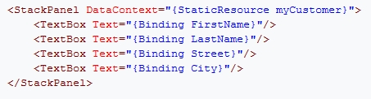
Le databinding : exemple
Dans le XAML, la vue se « branche » sur des propriétés du code behind.
A aucun moment, dans le code behind, du code n’est écrit pour mettre à jour la vue.

Slide 21
Le databinding : la source
Avant de commencer à utiliser le databinding dans un formulaire, il faut préciser quelle est la source de données.
Les données peuvent venir :
du code-behind du formulaire
d'éléments du formulaire courant
de collections définies en dehors du formulaire courant
...

Slide 22
Le databinding : Datacontext
En XAML, chaque élément d'une interface graphique dispose d'une propriété Datacontext.
Cette propriété permet de lier un ensemble de contrôles à une donnée source de données.
Une fois la source définie, il est possible d'utiliser des "Datacontext".

Slide 23
Le databinding : INotifyPropertyChanged
Le databinding fonctionne à l'aide d'évènements levés quand une donnée change, dans l’IHM ou dans le code.
Pour que le databinding fonctionne :
Si vous créez une objet "conteneur", vous devrez implémenter l'interface INotifyPropertyChanged.
N'utilisez plus de List<T> (liste génériques), mais plutôt des "ObservableCollections<T>".

Slide 24
INotifyPropertyChanged : TP
1. Créez une nouvelle page pour « Test ».
2. Créez une classe « BienObservable » : ajoutez une propriété « Titre » de type « String ».
3. Faites hériter BienObservable de INotifyPropertyChanged.
4. Quand la valeur de la propriété « Titre » change, appelez la fonction « RaisePropertyChanged » : une recherche sur internet s’impose…
5. Stockez quelques biens dans une collection de type « ObservableCollection ».
6. Vérifiez que tout fonctionne en affichant la liste des biens dans une Listbox (sans Databinding pour le moment).

Slide 25
A propos des ObservableCollection
Important : une collection observable ne déclenche des évènements de changement qu’à condition que tous ses items héritent de INotifyPropertyChanged.

Slide 26
TP
Afficher la liste des annonces à l'aide du databinding :
Ajoutez une 2e liste : elle servira à afficher les biens à l’aide du data binding.
Dans le constructeur de la fenêtre, avant l’appel à InitializeComponent() :
instanciez cette ObservableCollection
Attribuez le Datacontext : this.Datacontext = this.
Sur la liste :
affectez à la propriété ItemSource la collection de biens
Grâce à la propriété « DisplayMemberPath », indiquez que vous voulez à afficher le titre (NDLR : une recherche sur le net s’impose…).
Lancez votre programme et vérifiez que la 2e ListBox contient des biens.

